Slide 1
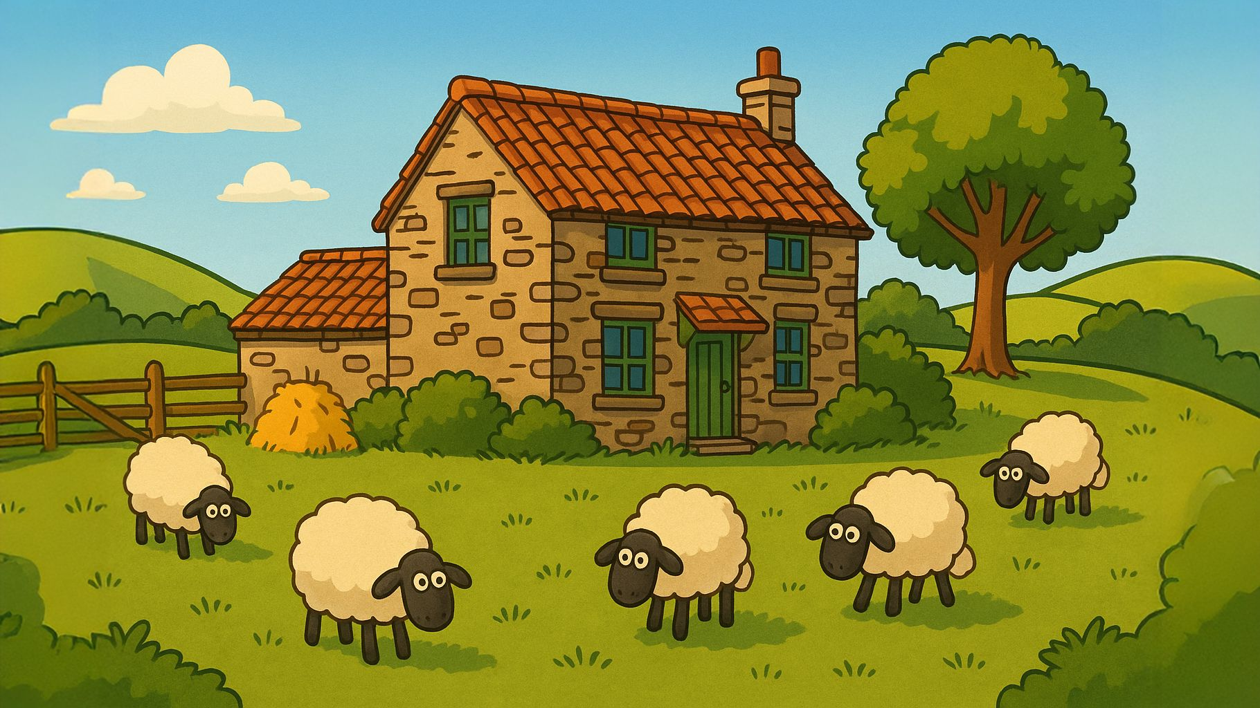









5
6
3
4
5

